Slide 1








Chào mừng thầy cô và các em đến với môn Toán

Slide 2

CHỦ ĐỀ 8
PHÉP NHÂN, PHÉP CHIA
BÀI 38: BẢNG NHÂN 2

Slide 3
Tiết 2: Luyện tập

Slide 4







Thứ hai ngày 30 tháng 1 năm 2023
Toán
Bảng nhân 2 ( Tiết 2)

Slide 5

YÊU CẦU CẦN ĐẠT
1
Củng cố bảng nhân 2.
2
Vận dụng tính nhẩm, biết đếm cách đều 2.
3
Vận dụng giải bài toán thực tế.

Slide 6

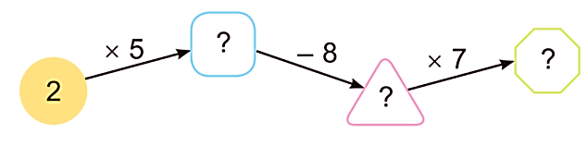
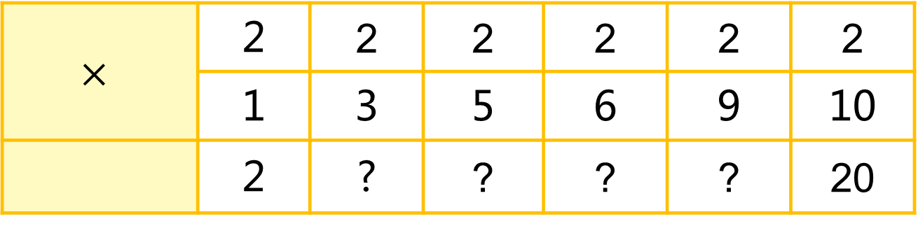
1
Số
?
a)
$$×$$ | 2 | 2 | 2 | 2 | 2 | 2
 | 1 | 3 | 5 | 6 | 9 | 10
 | 2 | ? | ? | ? | ? | 20
6
10
12
18
b)
10
14
2

Slide 7


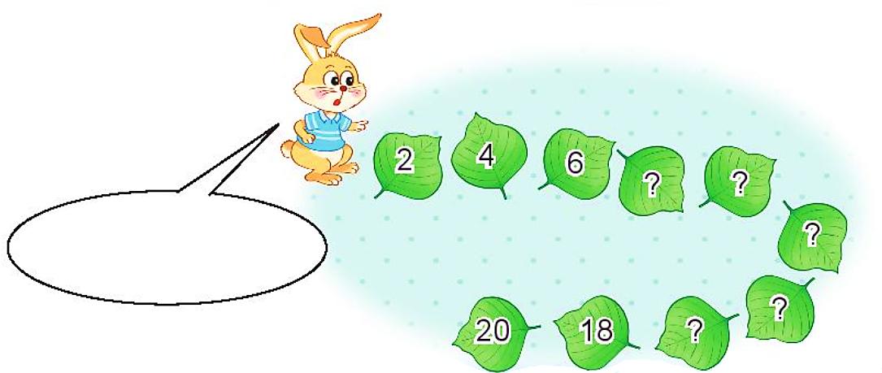
2
Đếm thêm 2 rồi nêu số còn thiếu.
8
10
Hai, bốn, sáu,..., mười tám, hai mươi.
12
14
16

Slide 8
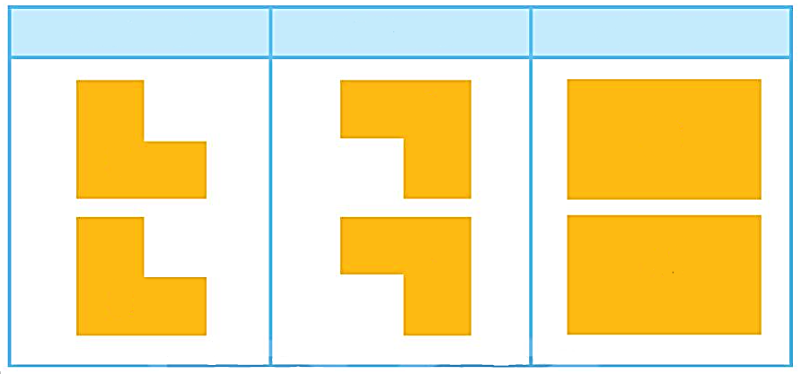
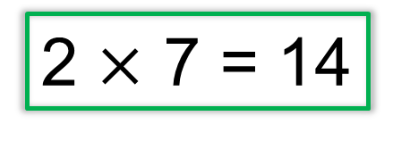
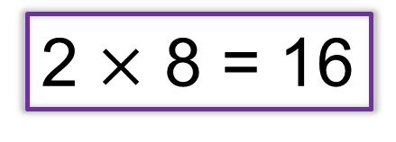
3
Từ các thừa số và tích dưới đây, em hãy lập các phép nhân thích hợp.
Thừa số
Thừa số
Tích
7
16
2
8
14
2
2 $×$ 8 = 16
2 $×$ 7 = 14

Slide 9



4
Một con cua có 2 cái càng.
a) 5 con cua có bao nhiêu cái càng?
b) 7 con cua có bao nhiêu cái càng?
Bài giải
Bài giải
Số càng của 5 con cua là:
Số càng của 7 con cua là:
?
?
14
?
10
2
7
?
5
?
$×$ = (cái càng)
2 $×$ = (cái càng)
?
?
10
14
Đáp số: cái càng.
Đáp số: cái càng.

Slide 10
TẠM BIỆT CÁC CON!

